Slide 1
Les matériaux du football
Présenté par:
Samuel Chénard
CHM-2904
Les matériaux et leurs propriétés
Université Laval

Slide 2
Au programme
L’historique du football
L’historique des casques
L’historique des épaulettes
L’historique des chaussures
Le ballon
L’uniforme

Slide 3
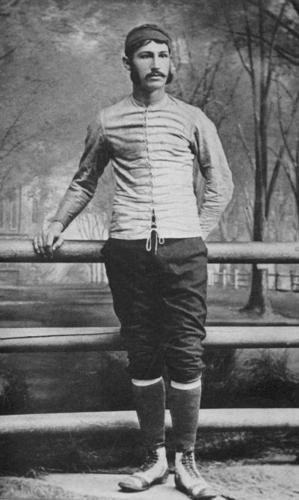
HISTORIQUE
Première partie : 6 novembre 1869
L’université Rutgers contre l’université Princeton
Père du football : Walter Camp

Slide 4
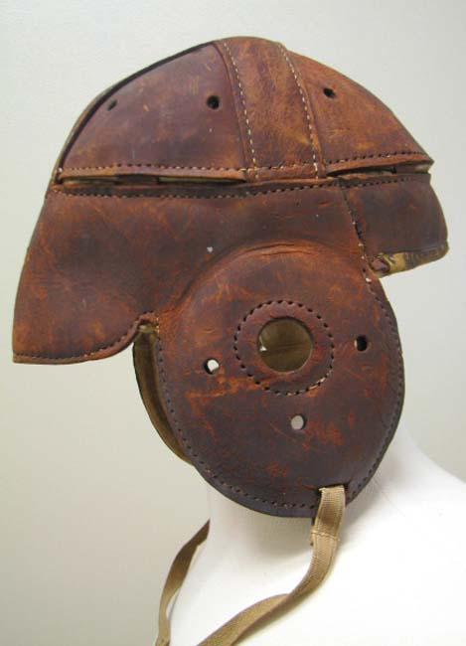
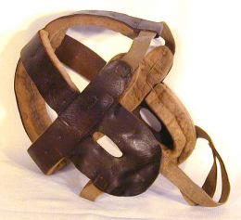
Les casques
1893: apparition du premier casque
Cuir
Fabriqué par un fabriquant de chaussures
1896
1893

Slide 5
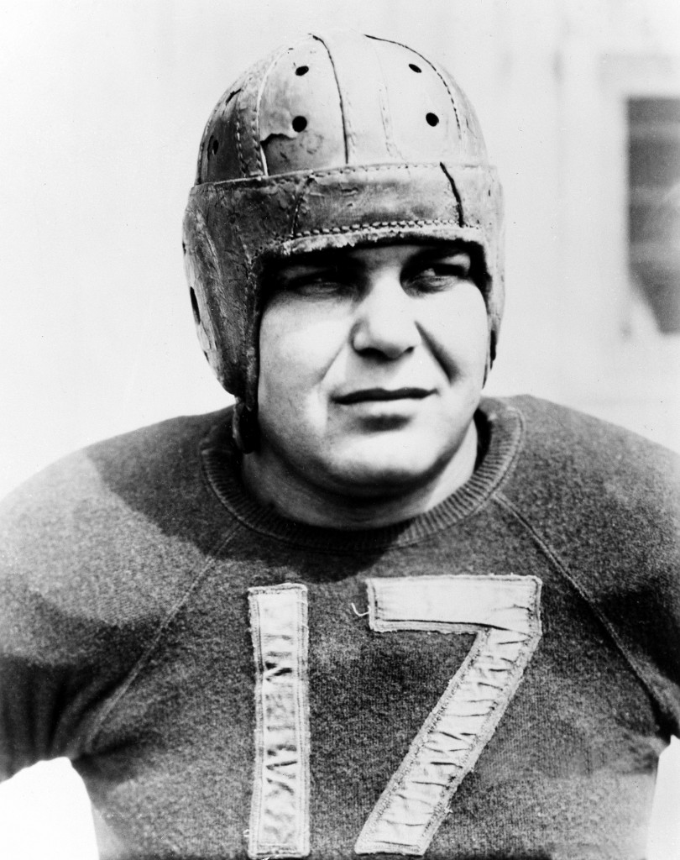
Le casque Zh
Création en 1917
Robert Carl Zuppke
Suspensions et trous de ventilation

Slide 6
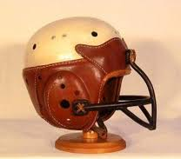
Première grille
Création en 1935
Vern McMillan
En fer et recouvert de caoutchouc
Bonne vision
Protège le nez
Disperse l’impact des chocs

Slide 7
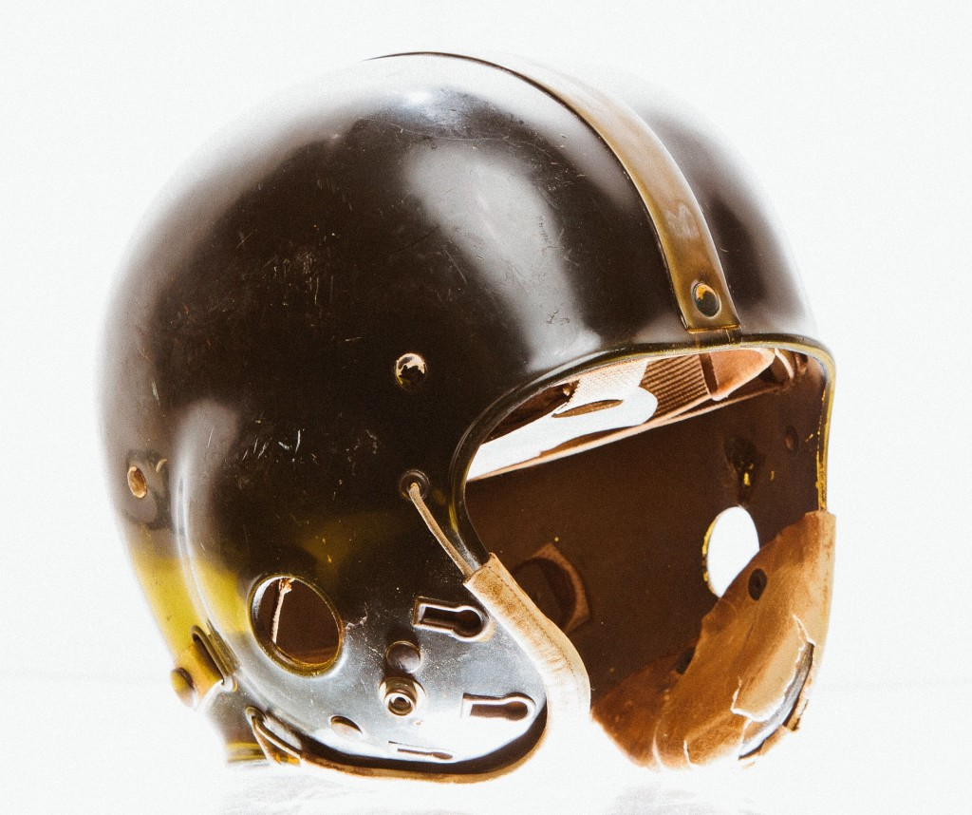
Premier casque en plastique
1939
John T.Riddell
Plus solide
Plus flexible
Meilleure durée de vie
Plus léger
Fait de Acrylonitrile Butadiene Styrene

Slide 8
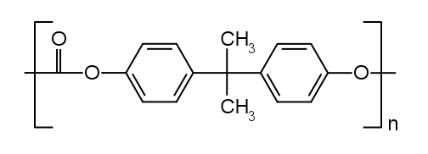
Le polycarbonate
Introduit en 1986
Fait d’une réaction de bisphénol et
de carbonyle chloride
Plus léger et plus durable
Grande résistance aux chocs

Slide 9
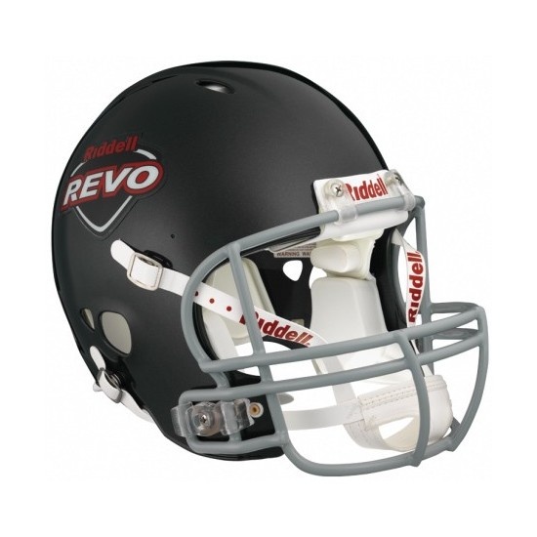
Riddell revolution
Introduit en 2002
Plus sécuritaire et confortable
Intérieur en polyuréthane (C₂₅H₄₂N₂O₆ )
Formé par la combinaison de deux alcools(Polyol et isocyanate)
au cours d’une réaction exothermique

Slide 10
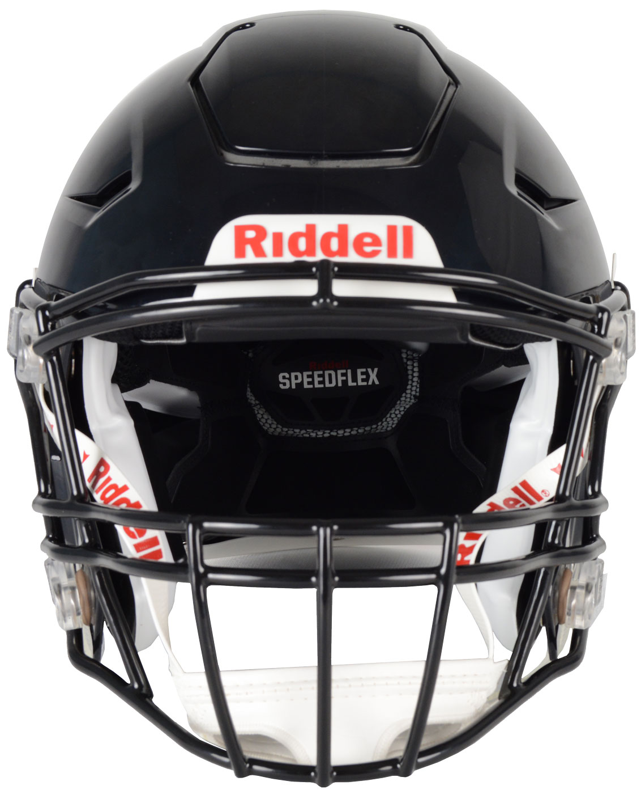
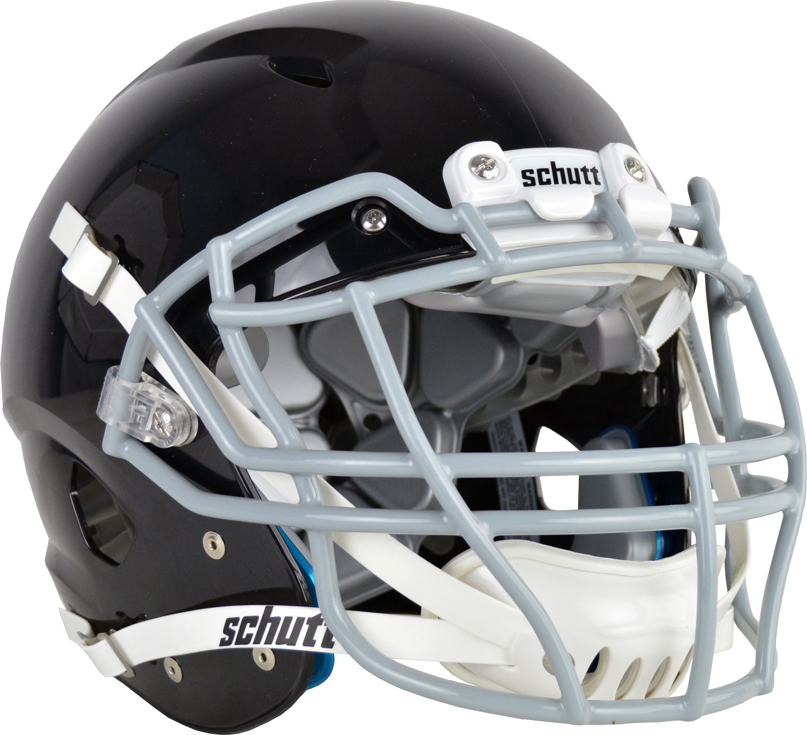
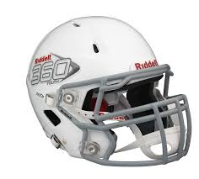
Évolution constante du casque

Slide 11
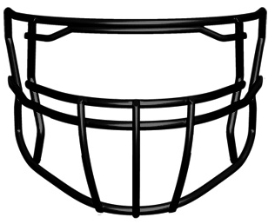
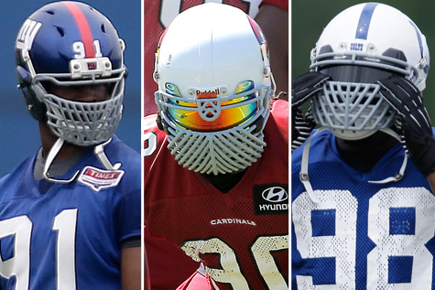
Les grilles
Acier tubulaire
Titane
Masse volumique de l’acier : 7,5 g·cm⁻³
Masse volumique du titane : 4,51 g·cm⁻³
Résistance à la traction
Acier: 700 MPA
Titane: 1200 MPA

Slide 12
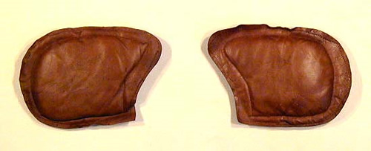
Les épaulettes
Apparition en 1890
L.P Smock (joueur de Princeton)
Cuir
Seulement des poches cousinées

Slide 13
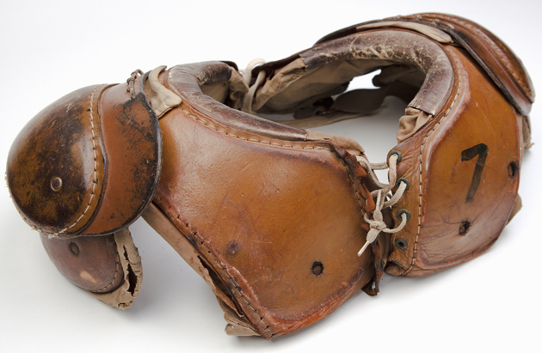
amélioration
Première épaulette qui recouvre les épaules
Création vers 1930 par Spalding
Plus lourde

Slide 14
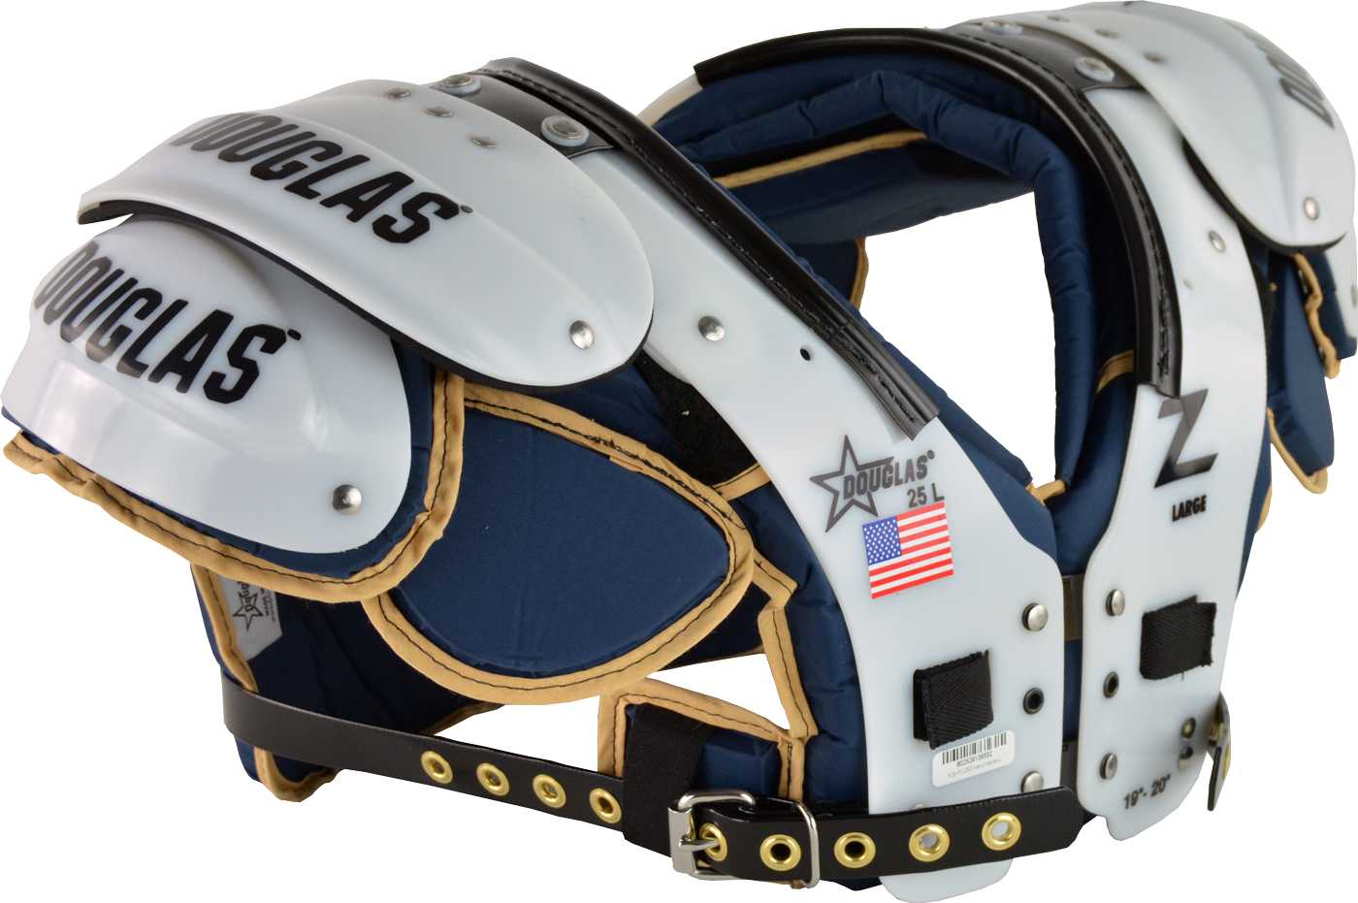
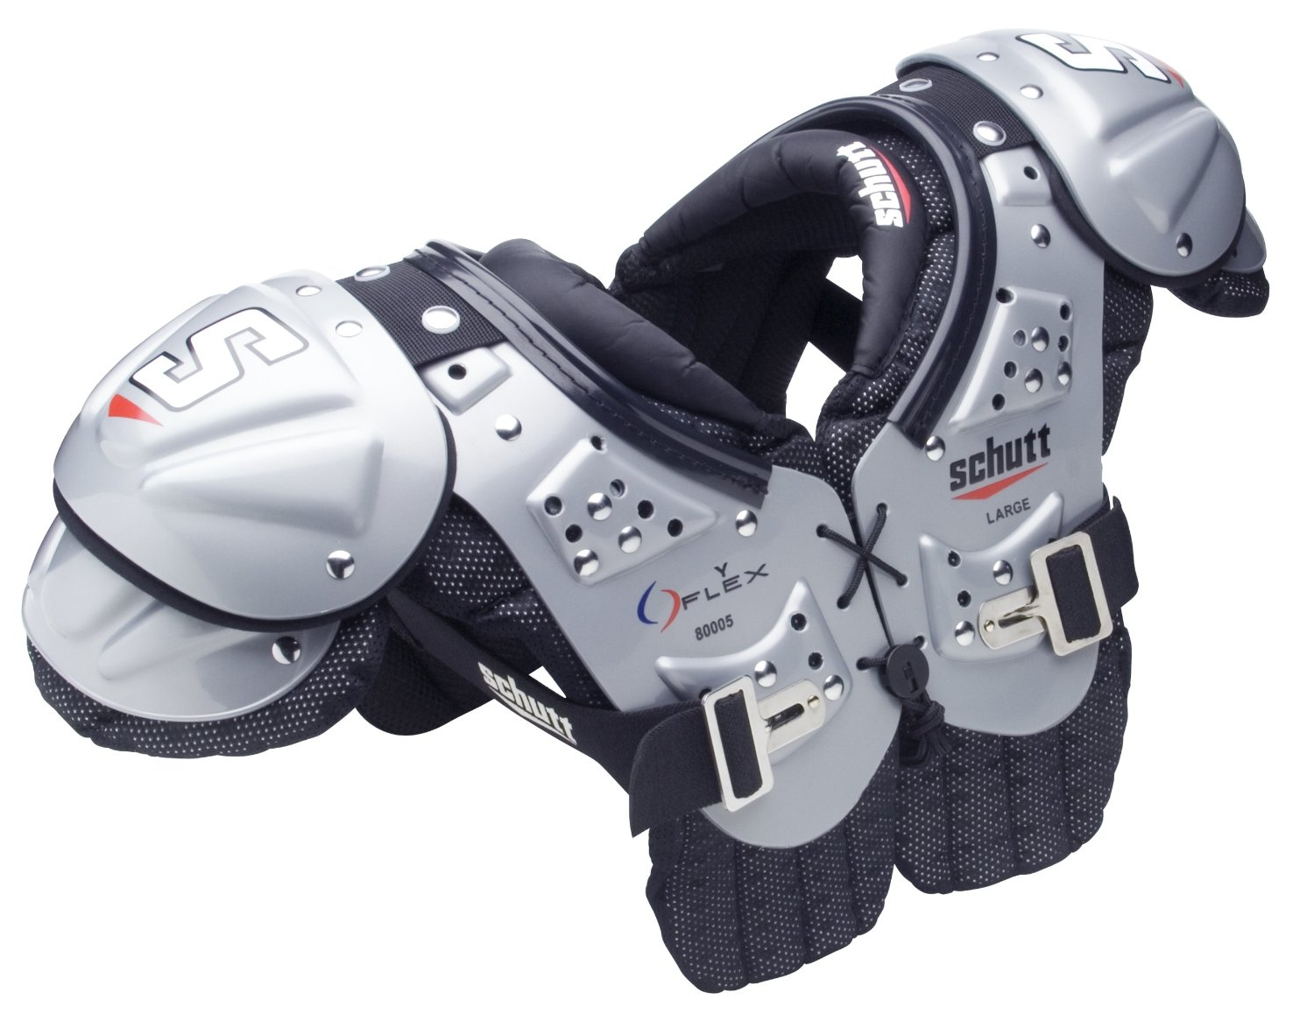
Aujourd’hui
Fait de polycarbonate et de nylon
Certains en carbone
Plus légère
plus solide
Adaptée aux différentes positions

Slide 15
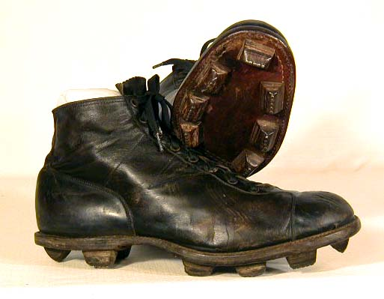
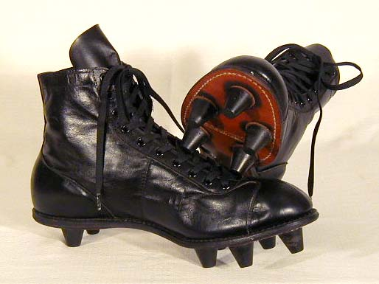
Les souliers
Les débuts: soulier en cuir
crampons en bois ou en fer

Slide 16
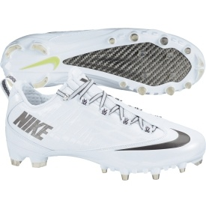
Aujourd’hui
Soulier en plastique ou en tissus synthétique
Semelle en fibre de carbone
Légèreté et stabilité sans compromettre la flexibilité
Crampons moulés ou détachables

Slide 17
Ballon NFL
Dimension: 30 cm de long et 56 cm de circonférence
Pression d’environ 0.95 atm
Poids: 425 grammes
Cuir

Slide 18
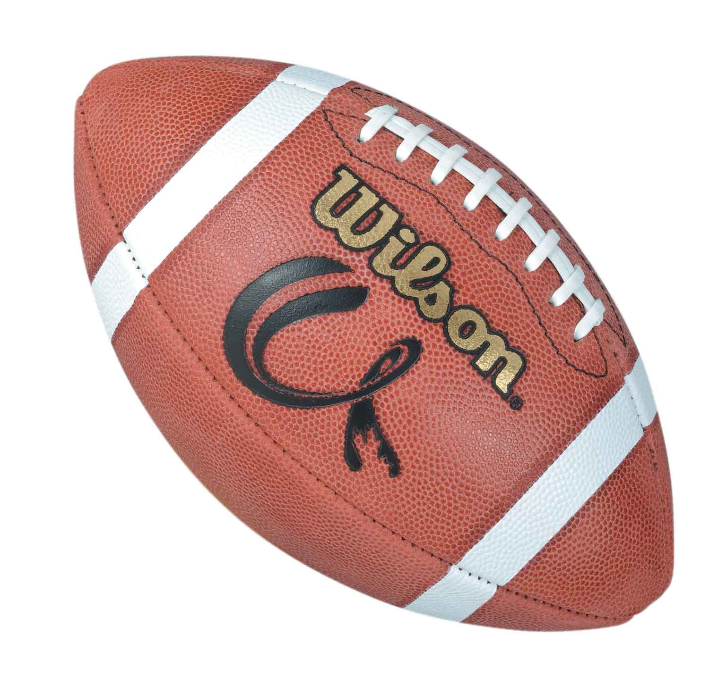
Ballon LCF
Dimension : 28,6 cm de longueur et 71 cm de circonférence
Poids et pression similaire au ballon NFL
Les lacets exposés ne peuvent mesurer plus de 4 ³/₈
pouces de longueur (11,11 cm)
et plus de 1 ¹/₈ pouce (2,86 cm) de largeur.

Slide 19
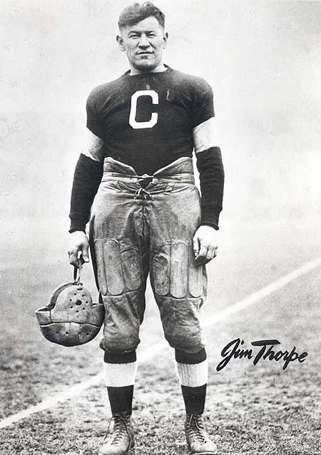
Uniforme
Matériaux épais
laine

Slide 20
Aujourd’hui
Uniforme en couleur: 91% nylon et 9% élasthanne (spandex)
Uniforme blanc: 91% polyester et 9% élasthanne
Pantalon: 88% nylon et 9% élasthanne
Avantages: Très résistant, sèche rapidement, très léger
Élasthanne: grande élasticité (600% d’allongement à la rupture)
Laine: 30 % d’allongement à la rupture

Slide 21
Constante amélioration
Légèreté
Grande résistance aux chocs
Bonne durabilité

Slide 22
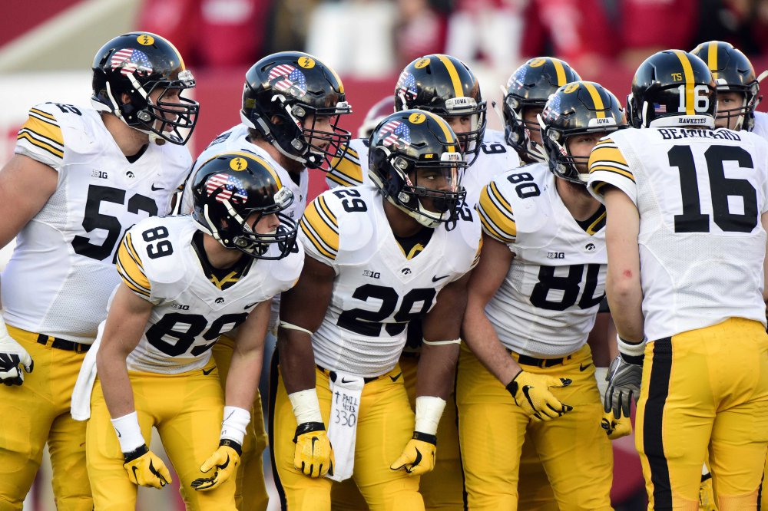
Au secondaire:
1er cycle:
Propriétés des matériaux
Forces et mouvements
2e cycle:
Matériaux ( contraintes et propriétés)
Tissus

Slide 23
Questions ?

Slide 24
Références
https://fr.wikipedia.org/wiki/Histoire_du_football
http://gamedayinside.com/equipement-levolution-du-casque-de-football-americain/
http://nflbook.fr/2012/06/11/naissance-et-evolution-du-casque-dans-la-nfl/
http://www.oemglass.net/MP97LX0DN/
http://www.elitefoot.com/histoire/histoire.htm
http://niketeam.nike.com/US/en_US/?l=shop,locker
https://prezi.com/yivapx1p1mc8/the-chemistry-of-a-football-helmet/
http://www.icis.com/resources/news/2009/08/24/9240644/the-history-of-chemicals-and-the-football-helmet/
https://www.thrillist.com/gear/a-brief-history-of-nfl-helmets
http://antiquefootball.com/shoulder_pads.htm

